Slide 1
2021年度个人所得税综合所得
汇算清缴专题培训
国家税务总局深圳市龙华区税务局
2022年3月

Slide 2
一
目
录
政策介绍
二
主要变化
三
申报操作
四
百问百答

Slide 3
01
政策介绍
2021年度个人所得税综合所得汇算清缴

Slide 4
政策介绍
什么是年度汇算？
1
年度汇算：在平时已预缴税款的基础上“查遗补漏，汇总收支，按年算账，多退少补”
政策文件：《国家税务总局关于办理2021年度个人所得税综合所得汇算清缴事项的公告》（国家税务总局公告2022年第1号）
2
3
范围内容：纳入综合所得范围的工资薪金、劳务报酬、稿酬、特许权使用费等四项所得。同时，按照有关文件规定，纳税人取得的可以不并入综合所得计算纳税的收入，也不在年度汇算范围内。

Slide 5
政策介绍
什么是综合所得？什么是分类所得？
《中华人民共和国个人所得税法》第二条 下列各项个人所得，应当缴纳个人所得税：
工资、薪金所得；劳务报酬所得；稿酬所得；特许权使用费所得；（综合所得）经营所得；利息、股息、红利所得；财产租赁所得；财产转让所得；偶然所得（分类所得）
工资、薪金所得：因任职受雇取得所得收入
劳务报酬所得：个人提供独立性劳务取得所得
稿酬所得：个人出版发表作品所得
特许权使用费所得：个人提供专利著作等所得

Slide 6
政策介绍
为什么要办理年度汇算？
1
通过年度汇算可以更好地保障纳税人合法权益。
如，一些扣除项目，像专项附加扣除中的大病医疗支出，只有年度结束，才能确切地知道全年支出金额，需要在年度汇算来补充享受扣除。
2
通过年度汇算可以更加准确地计算纳税人综合所得全年应纳的个人所得税。
纳税人平时取得综合所得的情形复杂，无论采取怎样的预扣预缴方法，都不可能使所有纳税人平时已预缴税额与年度应纳税额完全一致。

Slide 7

政策介绍
哪些人需要办理年度汇算？
符合下列情形之一的:
已预缴税额大于年度汇算应纳税额且申请退税的；
纳税年度内取得的综合所得收入超过12万元且需要补税金额超过400元的。
因适用所得项目错误或者扣缴义务人未依法履行扣缴义务，造成纳税年度内少申报或者未申报综合所得的，纳税人应当依法据实办理年度汇算。

Slide 8
政策介绍
哪些人无需办理年度汇算？
在纳税年度内已依法预缴个人所得税且符合下列情形之一的:
年度汇算需补税但综合所得收入全年不超过12万元的；
年度汇算需补税金额不超过400元的。
已预缴税额与年度汇算应纳税额一致的；
符合年度汇算退税条件但不申请退税的；

Slide 9
政策介绍
为什么有的人退税，有的人补税？
计算公式：
应退或应补税额=[（综合所得收入额-60000元-“三险一金”等专项扣除-子女教育等专项附加扣除-依法确定的其他扣除-符合条件的公益慈善事业捐赠）×适用税率-速算扣除数]-2021年已预缴税额

Slide 10
政策介绍
什么是综合所得收入额？
计算公式：
应退或应补税额=[（综合所得收入额-60000元-“三险一金”等专项扣除-子女教育等专项附加扣除-依法确定的其他扣除-符合条件的公益慈善事业捐赠）×适用税率-速算扣除数]-2021年已预缴税额
工资、薪金所得：收入即为收入额
劳务报酬所得：收入减除20%费用
稿酬所得：收入减除20%费用，减按70%计算
特许权使用费所得：收入减除20%费用

Slide 11
政策介绍
什么是专项扣除？
计算公式：
应退或应补税额=[（综合所得收入额-60000元-“三险一金”等专项扣除-子女教育等专项附加扣除-依法确定的其他扣除-符合条件的公益慈善事业捐赠）×适用税率-速算扣除数]-2021年已预缴税额
基本养老保险、基本医疗保险、失业保险、住房公积金

Slide 12
政策介绍
什么是专项附加扣除？
计算公式：
应退或应补税额=[（综合所得收入额-60000元-“三险一金”等专项扣除-子女教育等专项附加扣除-依法确定的其他扣除-符合条件的公益慈善事业捐赠）×适用税率-速算扣除数]-2021年已预缴税额
子女教育、继续教育、住房租金、住房贷款利息、赡养老人、大病医疗

Slide 13
政策介绍
什么是依法确定的其他扣除？
计算公式：
应退或应补税额=[（综合所得收入额-60000元-“三险一金”等专项扣除-子女教育等专项附加扣除-依法确定的其他扣除-符合条件的公益慈善事业捐赠）×适用税率-速算扣除数]-2021年已预缴税额
即：商业健康保险、个人税收递延型商业养老保险、企业年金和职业年金等

Slide 14
政策介绍
什么是符合条件的公益慈善事业捐赠？
计算公式：
应退或应补税额=[（综合所得收入额-60000元-“三险一金”等专项扣除-子女教育等专项附加扣除-依法确定的其他扣除-符合条件的公益慈善事业捐赠）×适用税率-速算扣除数]-2021年已预缴税额
个人发生公益捐赠的支出，可以在应纳税所得额的30%以内进行扣除。
疫情期间规定：企业和个人通过公益性社会组织或者县级以上人民政府及其部门等国家机关，捐赠用于应对新型冠状病毒感染的肺炎疫情的现金和物品，允许在计算应纳税所得额时全额扣除。

Slide 15
政策介绍
综合所得的税率是多少？
计算公式：
应退或应补税额=[（综合所得收入额-60000元-“三险一金”等专项扣除-子女教育等专项附加扣除-依法确定的其他扣除-符合条件的公益慈善事业捐赠）×适用税率-速算扣除数]-2021年已预缴税额

Slide 16
政策介绍
综合所得的税率是多少？

Slide 17
政策介绍
常见的退税情形有哪些？
纳税年度综合所得年收入额不足6万元，但平时预缴过个人所得税的；
纳税年度有符合享受条件的专项附加扣除，但预缴税款时没有申报扣除的；
因年中就业、退职或者部分月份没有收入等原因，减除费用6万元、“三险一金”等专项扣除、子女教育等专项附加扣除、企业（职业）年金以及商业健康保险、税收递延型养老保险等扣除不充分的；

Slide 18
政策介绍
常见的退税情形有哪些？
没有任职受雇单位，仅取得劳务报酬、稿酬、特许权使用费所得，需要通过年度汇算办理各种税前扣除的；
取得劳务报酬、稿酬、特许权使用费所得，年度中间适用的预扣预缴率高于全年综合所得年适用税率的；
预缴税款时，未申报享受或者未足额享受综合所得税收优惠的，如残疾人减征个人所得税优惠；
有符合条件的公益慈善事业捐赠支出，但预缴税款时未办理扣除的。

Slide 19
政策介绍
常见的补税情形有哪些？
在两个以上单位任职受雇并领取工资薪金，预缴税款时重复扣除了减除费用（5000元/月）；
除工资薪金外，纳税人还有劳务报酬、稿酬、特许权使用费所得，各项综合所得的收入加总后，导致适用综合所得年税率高于预扣预缴率；
年中换职，前后适用税率发生变化，如前高后低。

Slide 20
政策介绍
什么是全年一次性奖金？如何规定？
《财政部 税务总局关于个人所得税法修改后有关优惠政策衔接问题的通知》（财税〔2018〕164号）：
居民个人取得全年一次性奖金，符合《国家税务总局关于调整个人取得全年一次性奖金等计算征收个人所得税方法问题的通知》（国税发〔2005〕9号）规定的，在2021年12月31日前，不并入当年综合所得，以全年一次性奖金收入除以12个月得到的数额，按照本通知所附按月换算后的综合所得税率表，确定适用税率和速算扣除数，单独计算纳税。
应纳税额=全年一次性奖金×适用税率-速算扣除数
《财政部 税务总局关于延续实施全年一次性奖金等个人所得税优惠政策的公告》（财政部 税务总局公告2021年第42号）：《财政部 税务总局关于个人所得税法修改后有关优惠政策衔接问题的通知》（财税〔2018〕164号）规定的全年一次性奖金单独计税优惠政策，执行期限延长至2023年12月31日。

Slide 21
政策介绍
办理时间及预约时间
2022年3月1日至6月30日。
（在中国境内无住所的纳税人在3月1日前离境的，可以在离境前办理年度汇算）
预约办税时间：
纳税人在3月1日至15日办理年度汇算的，需在2月16日后提前在个人所得税APP进行预约。
3月16日至6月30日，纳税人无需预约，可以随时办理。

Slide 22
政策介绍
办理方式
1
自己办：纳税人自行办理。
2
单位办：请任职受雇单位办理。
任职受雇单位除支付工资薪金的单位外，还包括按累计预扣法预扣预缴其劳务报酬所得个人所得税的单位。
应在2022年4月30日前与单位以书面或者电子等方式进行确认。未与单位确认请其代为办理年度汇算的，单位不得代办。
3
请人办：委托涉税专业服务机构或其他单位及个人办理。
纳税人需与受托人签订授权书。

Slide 23
政策介绍
办理渠道
1
网络办：
建议纳税人优先选择通过自然人电子税务局（个人所得税APP）办理：提供申报表项目预填服务。
存在境外所得的居民个人，可通过自然人电子税务局网页端境外所得申报功能办理年度汇算。
2
邮寄办：各区分局作为邮寄申报受理单位，市局将统一向社会公告。
邮寄申报并补税的，需注意通过网上税务局或主管税务机关（办税服务厅）关注进度。
3
大厅办。

Slide 24
政策介绍
申报信息及资料留存
提交资料
年度汇算时，只需报送年度汇算申报表。
如需修改本人相关基础信息、新增享受扣除或者税收优惠，才需一并报送相关信息。
保存时间
纳税人、代办年度汇算的单位，需各自将相关资料，自年度汇算期结束之日起留存5年。

Slide 25
02
主要变化
2021年度个人所得税综合所得汇算清缴

Slide 26
主要变化
1. 优化服务
2. 规范办税
3. 系统优化

Slide 27
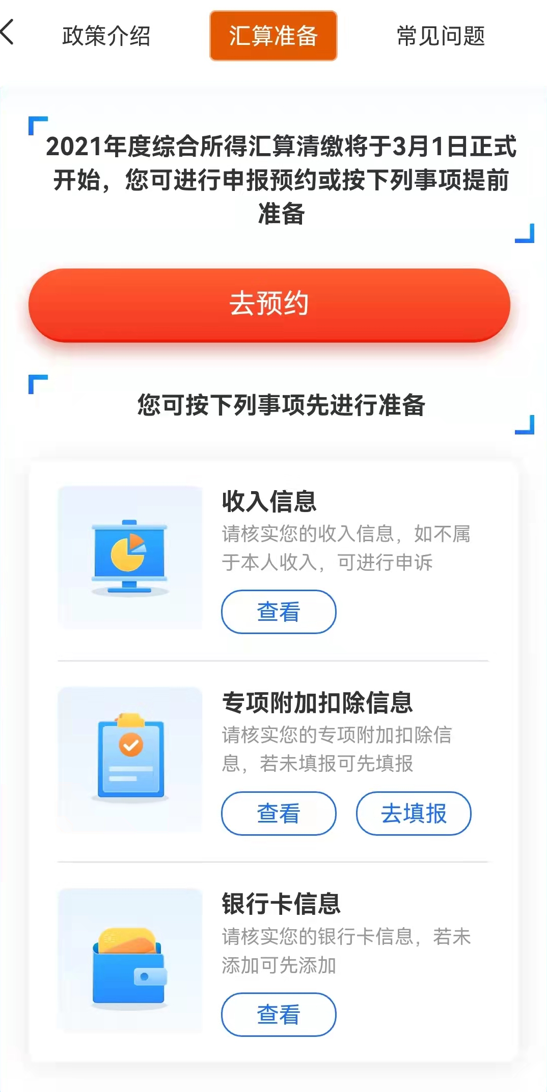
主要变化
优化
服务
汇算准备提醒
汇算开始前，可登录手机个人所得税APP，查看本人综合所得和纳税情况，核对银行卡、专项附加扣除涉及人员身份信息等基础资料，做好准备。

Slide 28
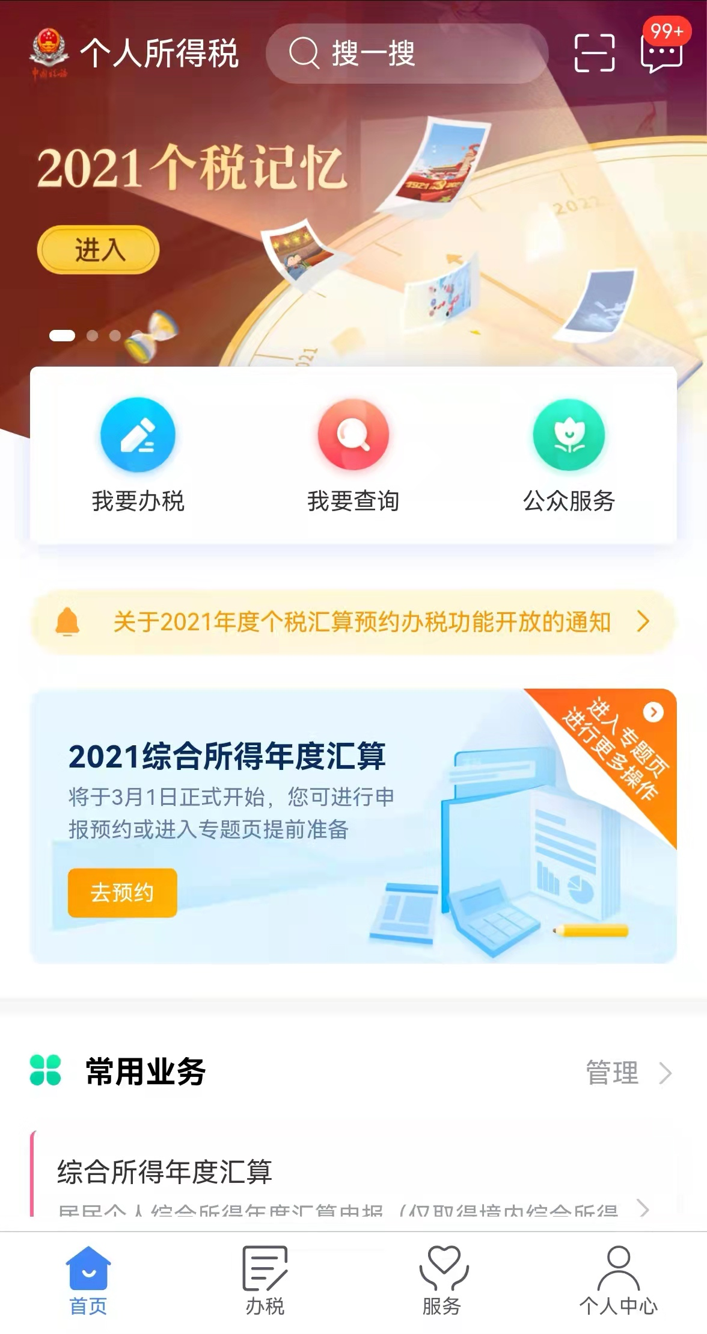
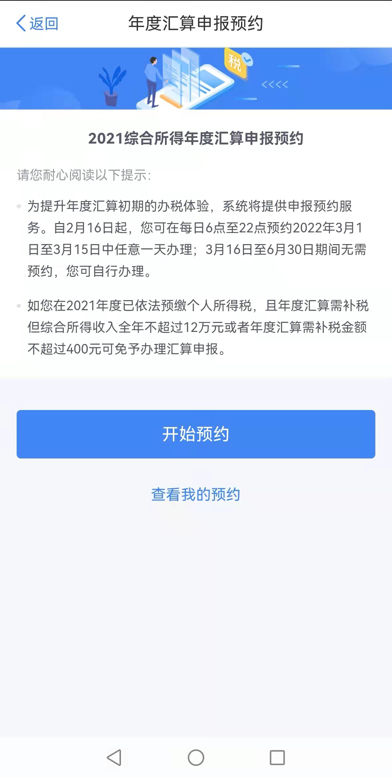
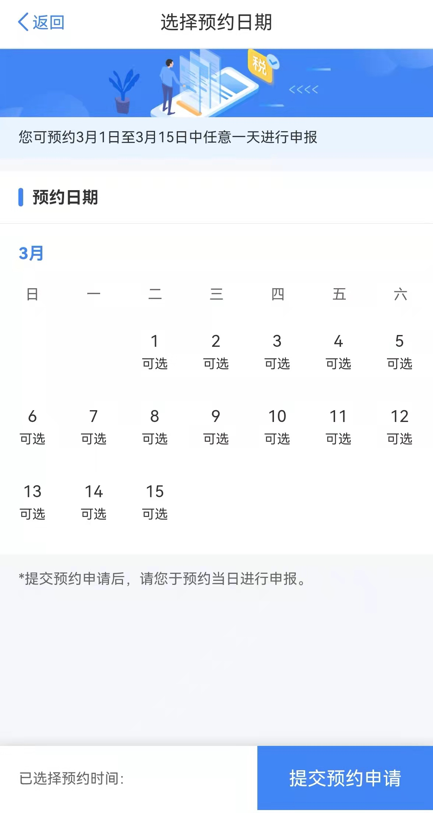
主要变化
优化
服务
汇算初期预约办税
2月16日（含）后，纳税人可在个人所得税APP预约3月1日至3月15日的办理时间。
3月16日后无需预约即可办理。

Slide 29
主要变化
优化
服务
巩固首违不罚
确定汇算期后主管税务机关
申报信息填写错误造成年度汇算多退或少缴税款，纳税人主动或经税务机关提醒后及时改正的，延续“首违不罚”。
汇算结束后，按《公告》第九条规则给未按时办理年度汇算的纳税人确定主管税务机关。

Slide 30
主要变化
01
因适用所得项目错误或者扣缴义务人未依法履行扣缴义务，造成纳税年度内少申报或者未申报综合所得的，纳税人应当依法据实办理年度汇算申报。
02
同时取得综合所得和经营所得的纳税人，可在综合所得或经营所得中
申报减除费用6万元、专项扣除、专项附加扣除以及依法确定的其他扣除，但不得重复申报减除。
规范
办税

Slide 31
主要变化
系统
优化
优化申报表预填
对于选择适用空白申报表申报的，在填报界面上，提供可再次使用预填服务的功能。
优化社保费填写方式
对灵活就业自行缴纳社保的纳税人，结合部分地区按月、季、年不同缴费情形，新增按季度或者年度填报的选项，让纳税人新增社保时更加方便。
优化增加提示提醒
增加更多服务提示提醒，帮助纳税人便利办理；
对填报减少收入或增加扣除、免税收入、减免税额的纳税人进行风险提示，提醒纳税依法如实申报，降低纳税人误填错填几率。

Slide 32
03
申报操作
2021年度个人所得税综合所得汇算清缴

Slide 33
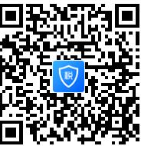
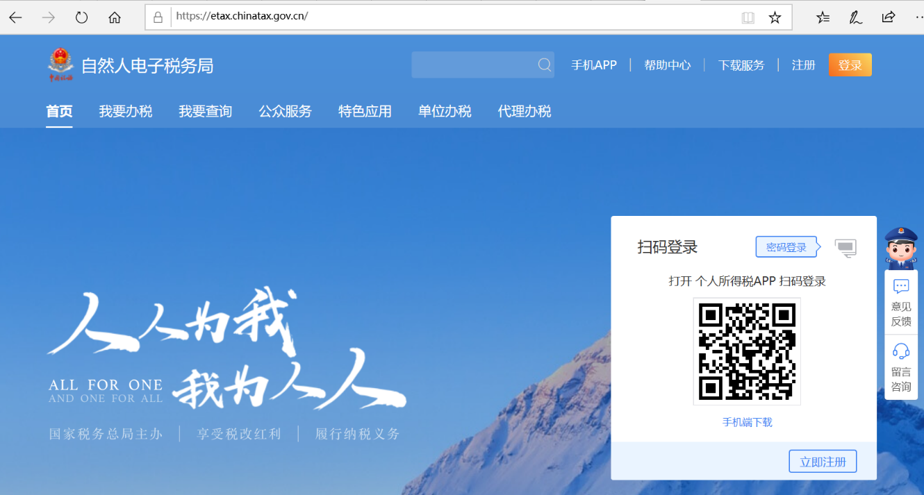
申报操作
应用市场搜索：个人所得税APP
网页端：https://etax.chinatax.gov.cn/
也可百度搜索“自然人电子税务局”

Slide 34
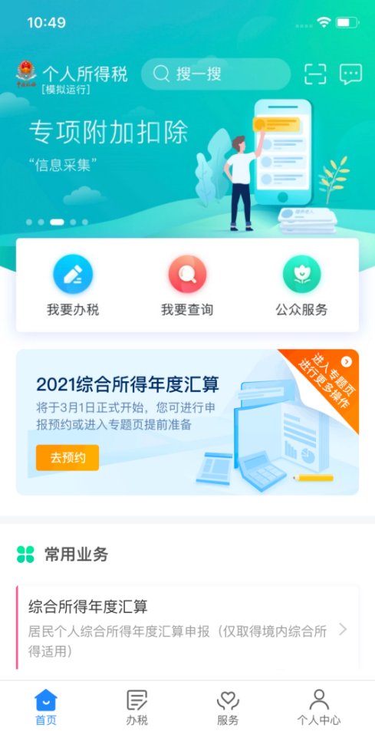
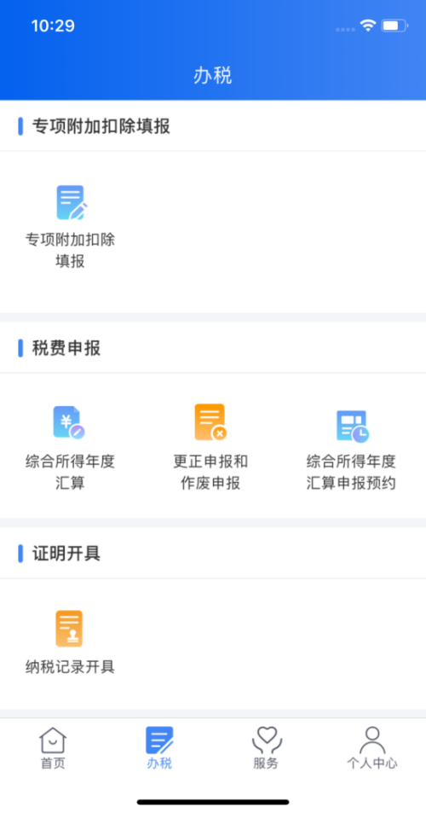
申报操作
预约办理——入口
打开个人所得税APP，通过“首页-2021综合所得年度汇算专题区域”点击“去预约”进入预约功能页面，也可通过“我要办税/办税-综合所得年度汇算申报预约”进入。

Slide 35
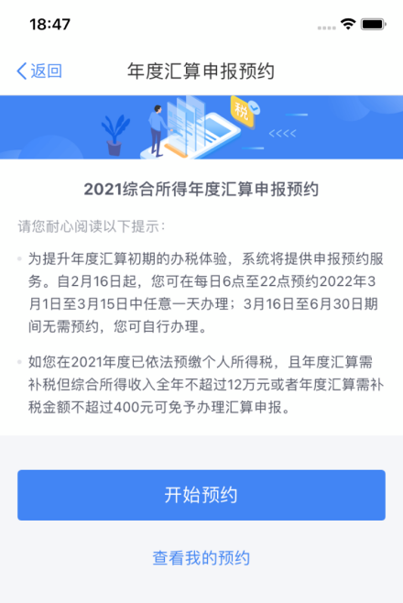
申报操作
预约办理——发起预约
点击进入预约功能页面后，需先阅读提示内容，确认后点击“开始预约”进入“选择预约日期”页面。

Slide 36
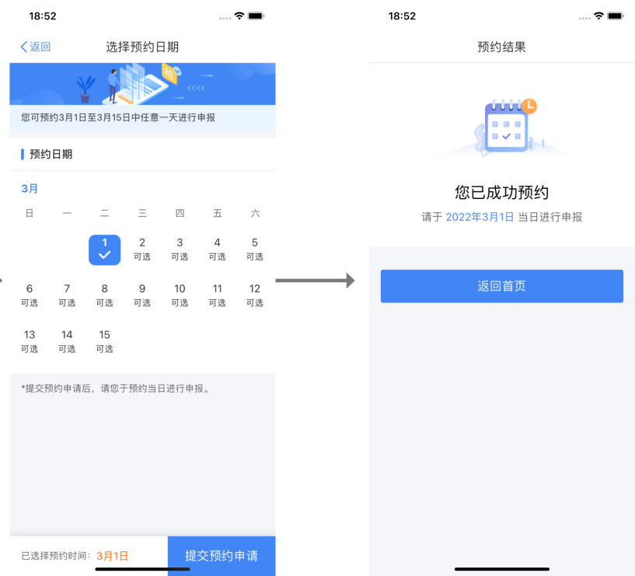
申报操作
预约办理——选择日期并提交
可根据实际情况选择预约日期，点击底部“提交预约申请”按钮提交。
可选：日期处于可预约阶段，可预约；
已满：日期已被其他用户约满，无法预约；
过期：该日期已过期，无法预约。

Slide 37
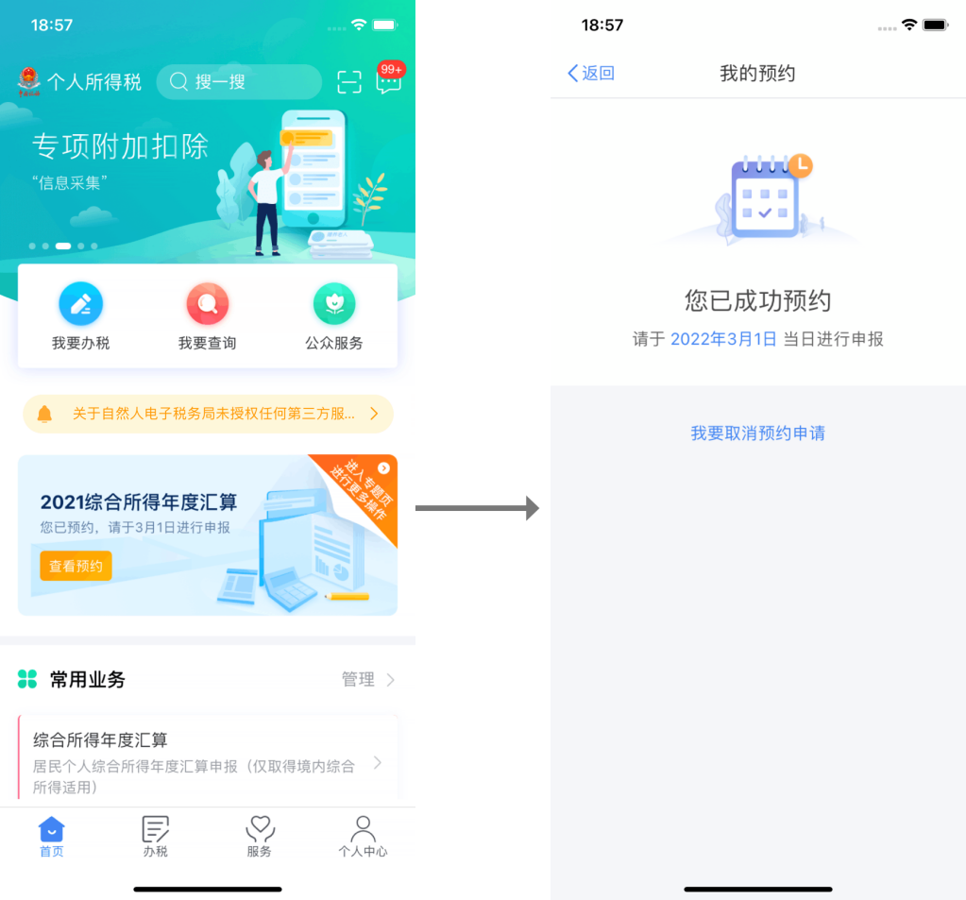
申报操作
预约办理——查看预约信息
成功预约后，可通过“首页-2021综合所得年度汇算专题区域”点击“查看预约”进入“我的预约”页面，该页面可查看所预约的具体日期。

Slide 38
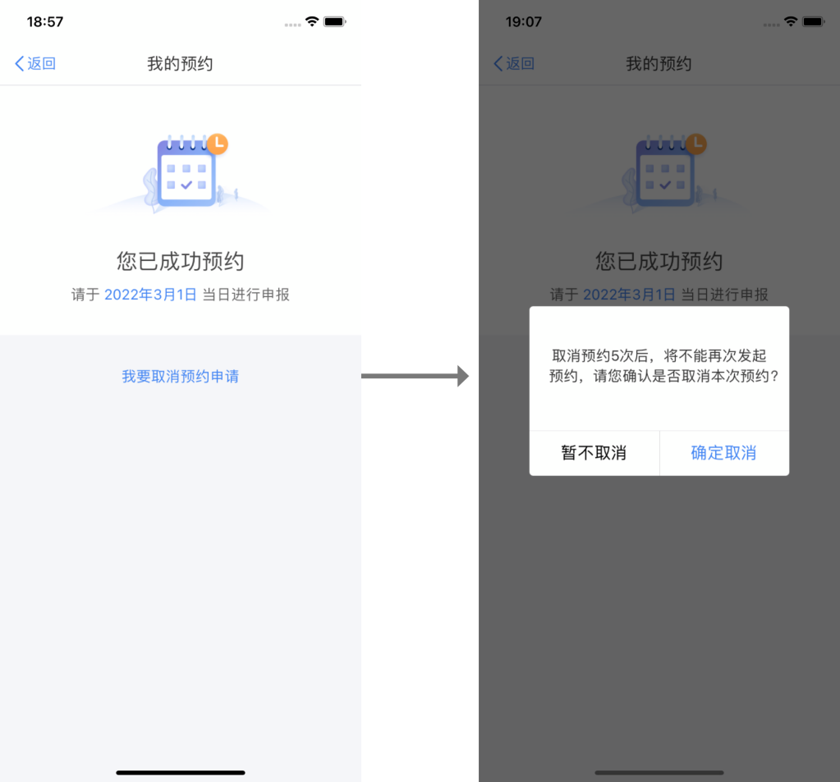
申报操作
预约办理——取消预约
在所选的日期之前，可以通过该页面上的“我要取消预约申请”按钮取消预约。取消成功后，可重新发起预约。
注意：取消预约达到5次后，将不能再次发起预约申请。

Slide 39
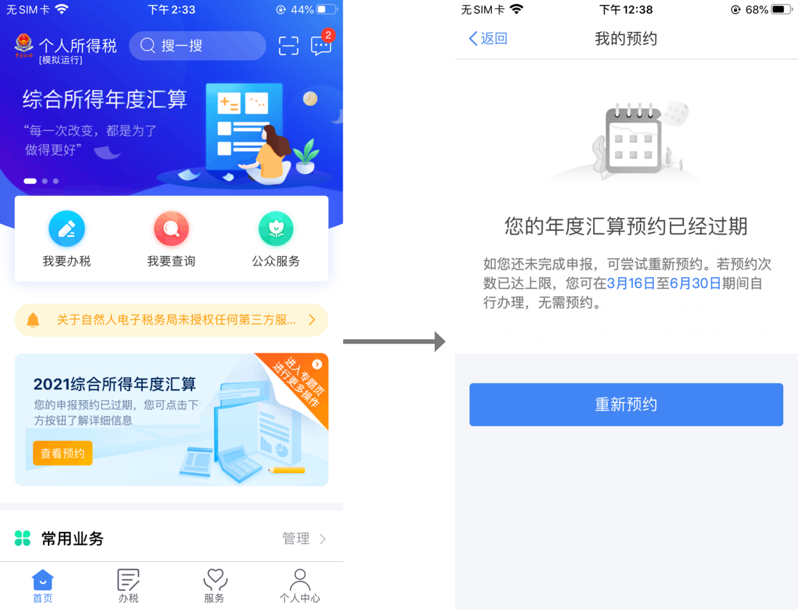
申报操作
预约过期
若未在预约的当日办理申报，预约将在次日过期。
预约过期后，可通过“首页-2021综合所得年度汇算专题区域”点击“查看预约”进入“我的预约”页面查看详细说明，也可以在该页面点击“重新预约”再次预约新的日期办理。
若连续2次预约后未按时办理，则不能再次预约。可在3月16日至6月30日间办理。

Slide 40
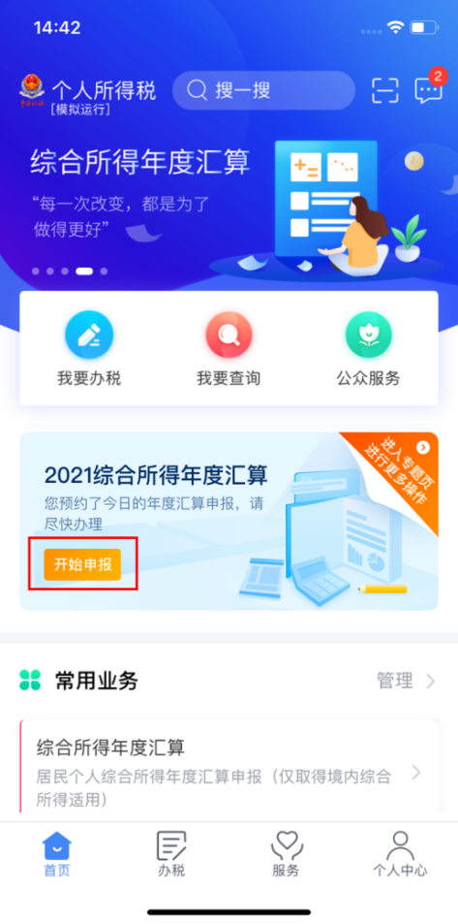
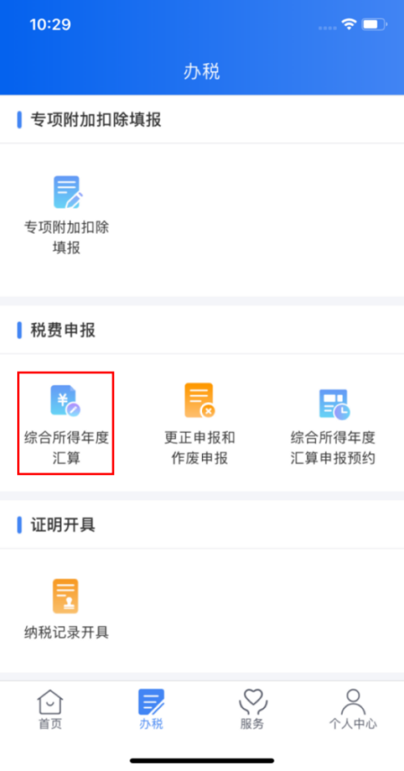
申报操作
汇算申报——入口
有预约的，在预约当日，可办理申报；3月16日至6月30日间无需预约，可随时办理。
打开个人所得税APP，可通过“首页-2021综合所得年度汇算专题区域”点击“开始申报”，或通过“我要办税/办税-综合所得年度汇算”发起申报。

Slide 41
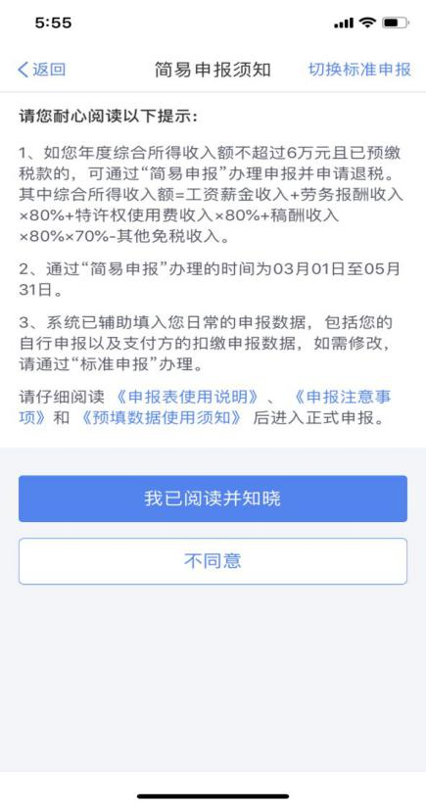
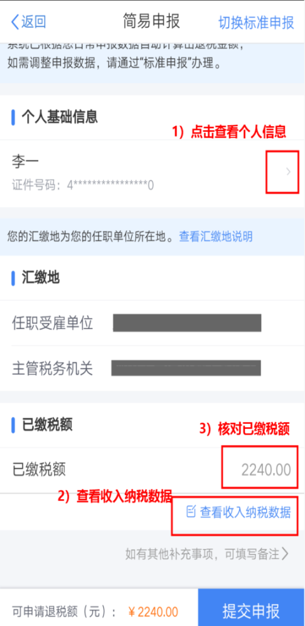
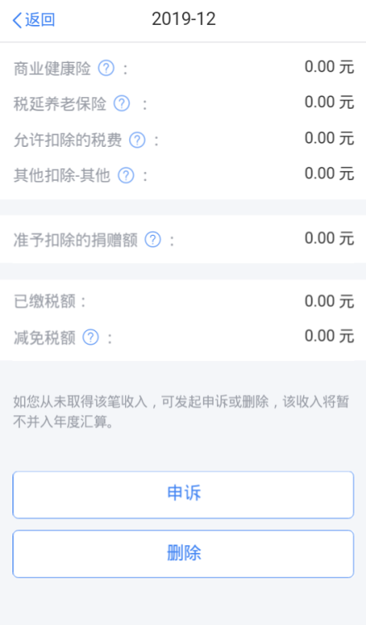
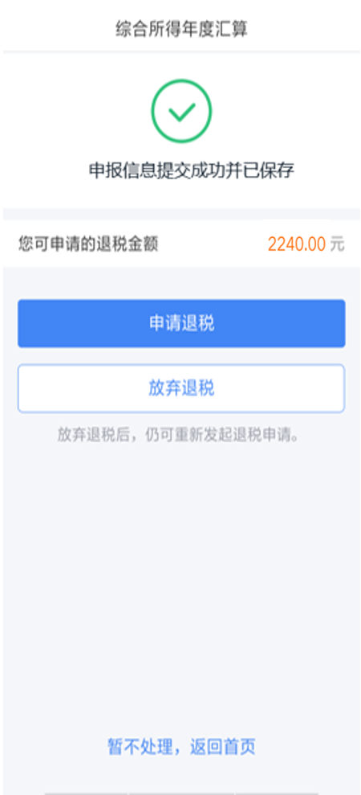
申报操作
汇算申报——简易申报

Slide 42
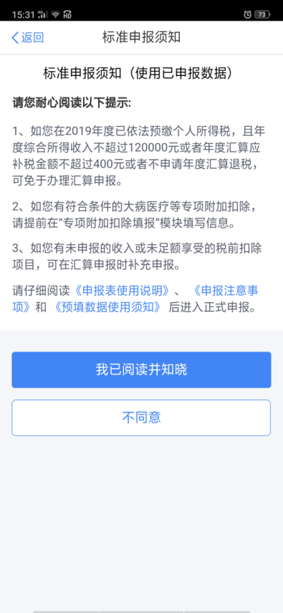
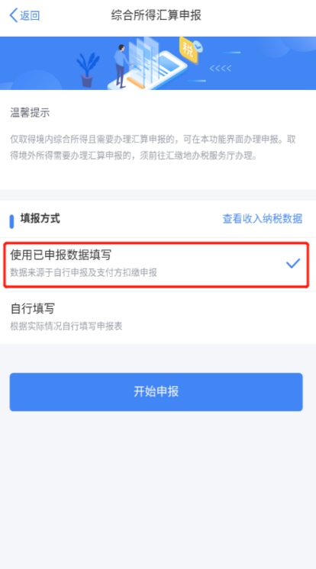
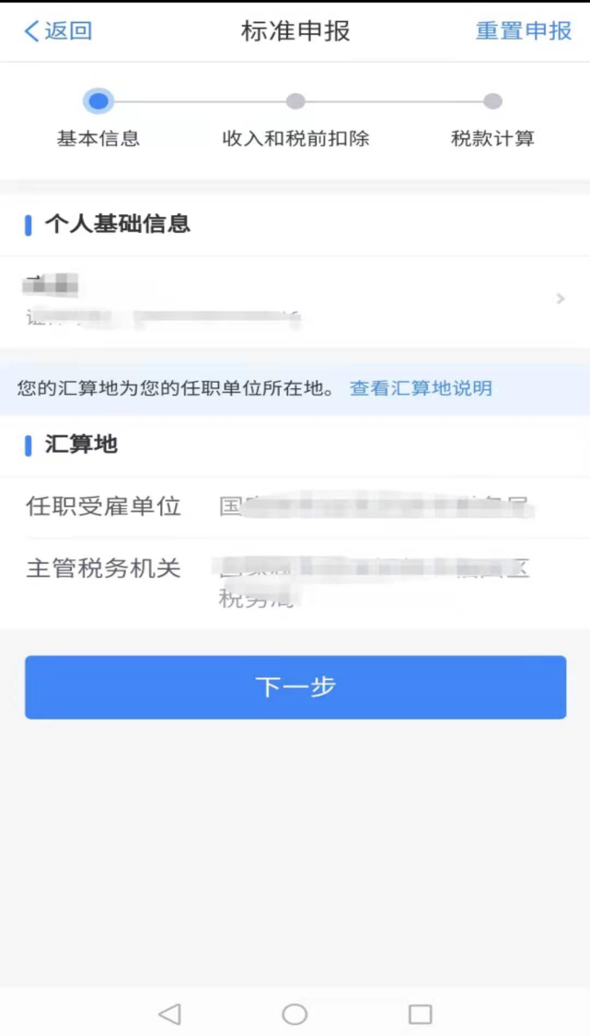
申报操作
汇算申报——标准申报

Slide 43
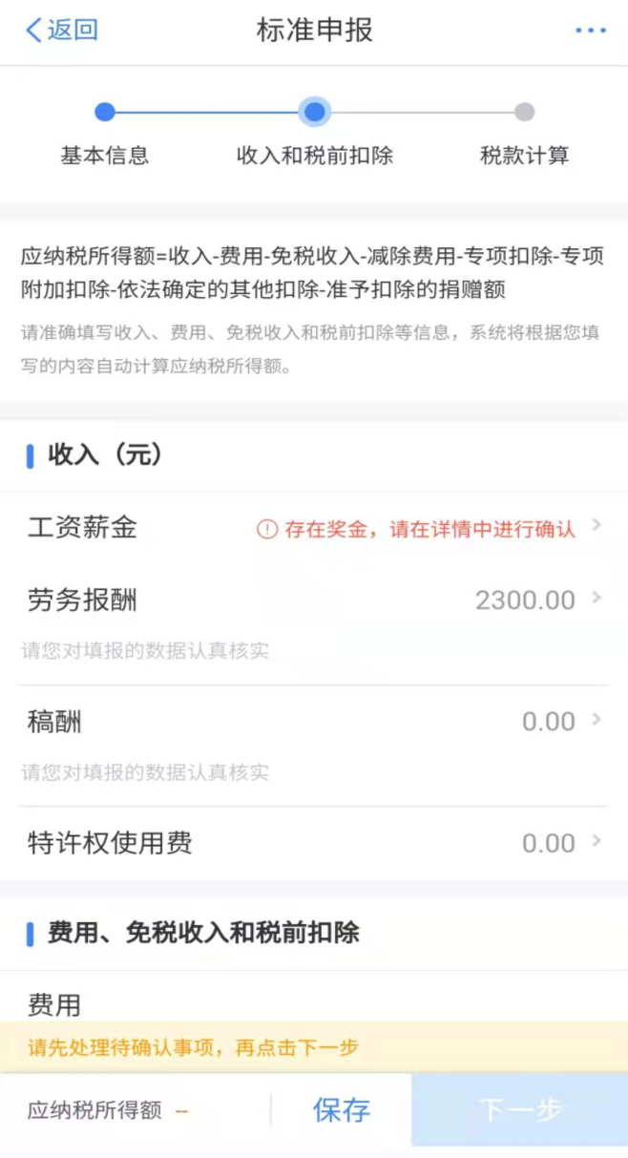
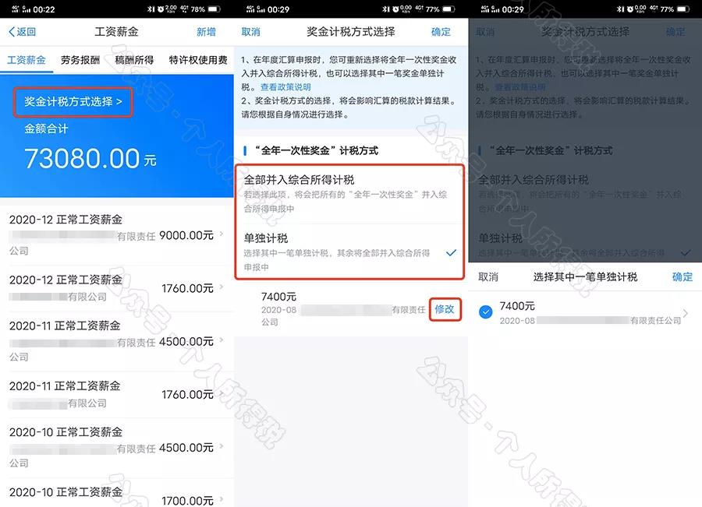
申报操作
汇算申报——标准申报

Slide 44
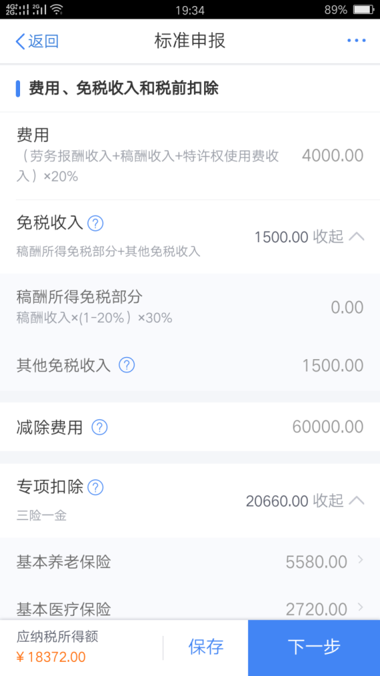
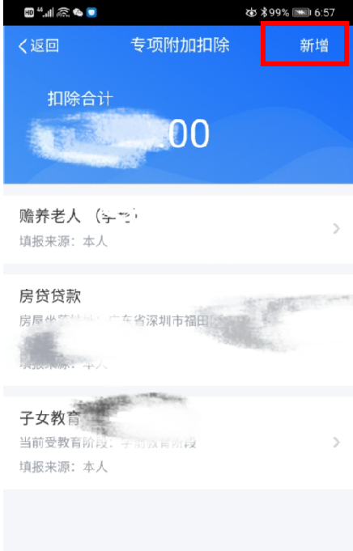
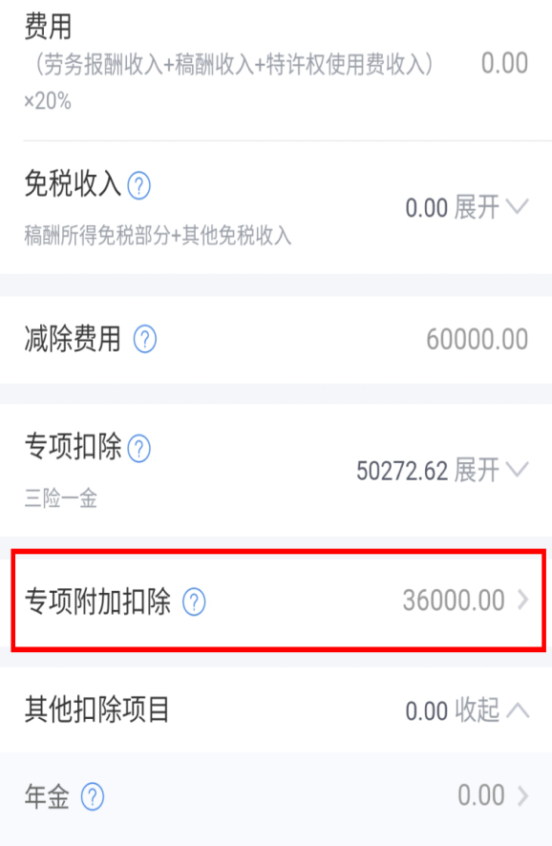
申报操作
汇算申报——标准申报

Slide 45
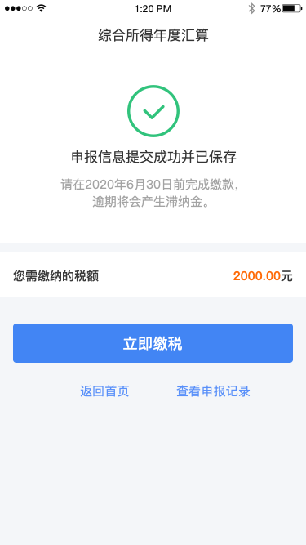
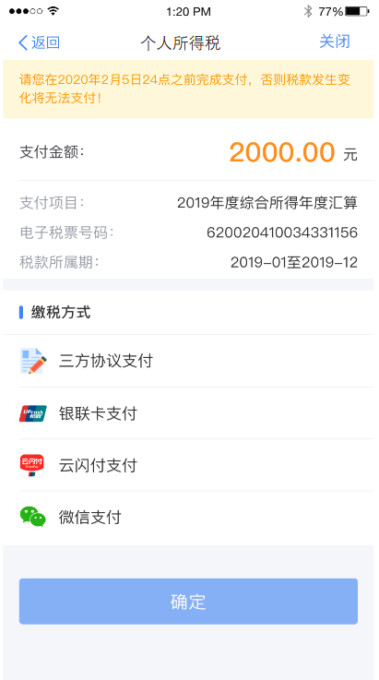
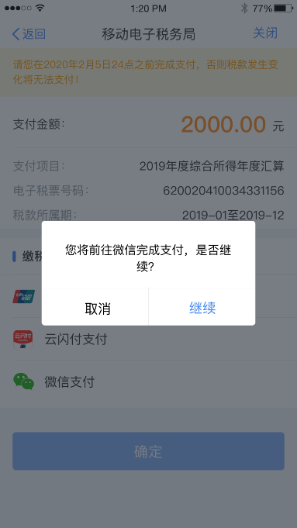
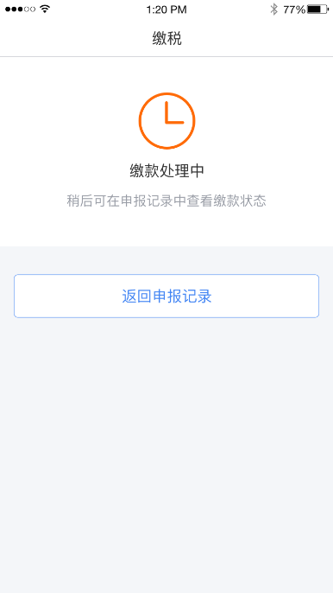
申报操作
汇算申报——标准申报：补税

Slide 46
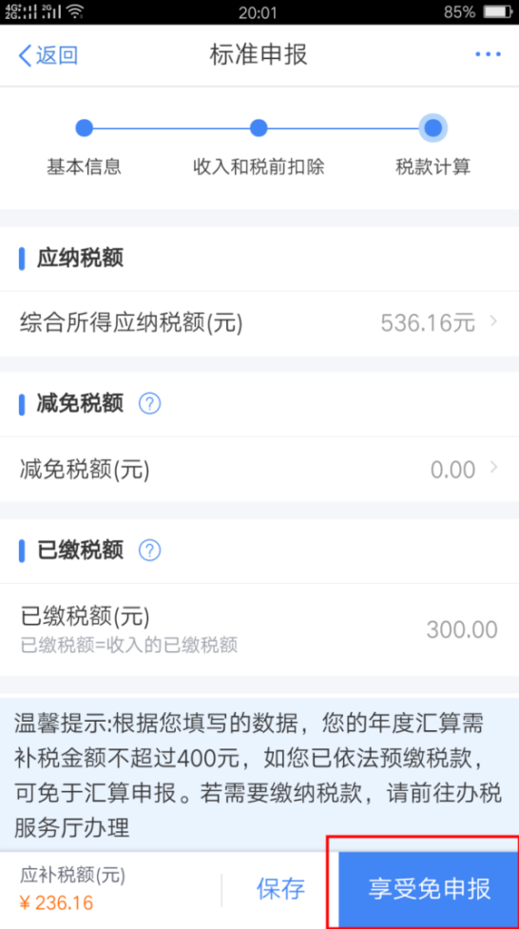
申报操作
汇算申报——标准申报：补税
豁免申报界面

Slide 47
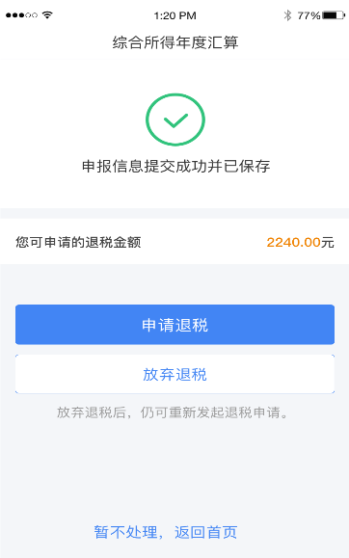
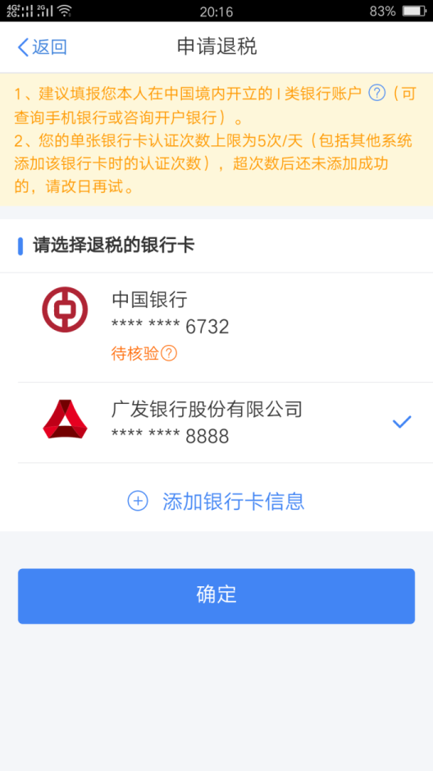
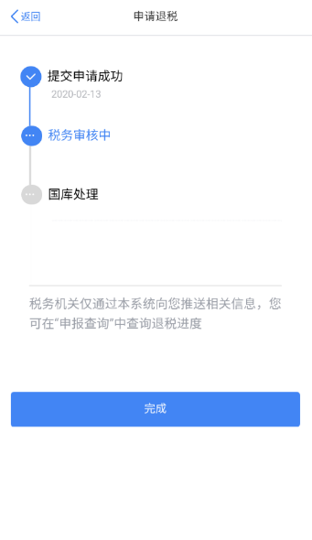
申报操作
汇算申报——标准申报：退税

Slide 48
注意事项
发现申报错误，如何处理？
申报成功后，办理退/补税前，可进行作废。
如退税成功或缴款成功后，可进行更正申报。
一个月只能更正作废5次，超过5次后如需更正作废，需前往办税服务厅处理，请谨慎操作。

Slide 49
04
百问百答
2021年度个人所得税综合所得汇算清缴

Slide 50
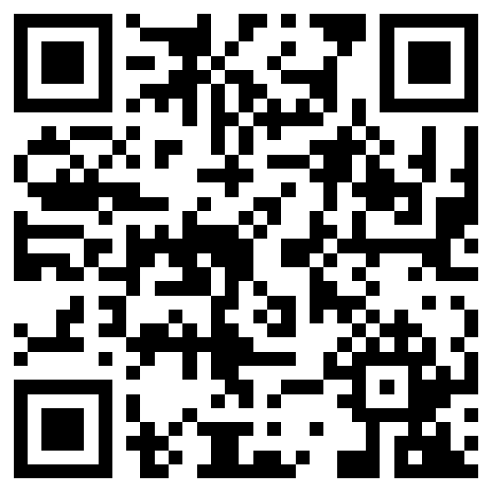
百问百答
扫码获取：个人所得税综合所得汇算清缴百问百答

Slide 51
谢 谢！

